Slide 1
GIT使用培训
赵保星
20220622

Slide 2
欢迎
你想，你做，你获得啊！
youThink,youDo,youGet!

Slide 3
学习目标
版本管理的作用
掌握日常操作
团队协作

Slide 4
版本管理的作用
为什么要版本管理
如何进行版本管理
GIT工具介绍
1
2
3

Slide 5
为什么要版本管理
作为数据备份，这是一个主要的原因了。
版本管理，避免版本管理混乱。
提高代码质量。
提高协同、多人开发时的效率。
明确分工责任。
除了代码以外，很多文档。

Slide 6
如何进行版本管理
指定存放位置
规定命名规范
规定备份周期
指出版本发行时间
借用管理平台工具
设置版本数据库
提供交互软件
提供备份服务器

Slide 7
GIT工具介绍
1、GIT工具是什么
Git 是一个开源的分布式版本控制系统，用于敏捷高效地处理任何或小或大的项目。是 Linus Torvalds 为了帮助管理 Linux 内核开发而开发的一个开放源码的版本控制软件。它与常用的版本控制工具 CVS, Subversion 等不同，它采用了分布式版本库的方式，不必服务器端软件支持。

Slide 8
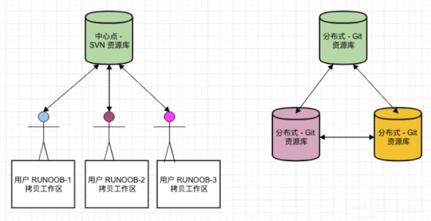
GIT工具介绍
2、Git 与 SVN 区别
SVN（Apache Subversion），是一个开放源代码的版本控制系统，采用了分支管理系统，在2000年被 CollabNet Inc 开发。
Git 是分布式的，SVN 不是：这是 Git 和其它非分布式的版本控制系统，例如 SVN，CVS 等，最核心的区别。
Git 把内容按元数据方式存储，而 SVN 是按文件：所有的资源控制系统都是把文件的元信息隐藏在一个类似 .svn、.cvs 等的文件夹里。
Git 分支和 SVN 的分支不同：分支在 SVN 中一点都不特别，其实它就是版本库中的另外一个目录。
Git 没有一个全局的版本号，而 SVN 有：目前为止这是跟 SVN 相比 Git 缺少的最大的一个特征。
Git 的内容完整性要优于 SVN：Git 的内容存储使用的是 SHA-1 哈希算法。这能确保代码内容的完整性，确保在遇到磁盘故障和网络问题时降低对版本库的破坏。

Slide 9
GIT工具介绍
3、Git 工具中的相关概念名词
本地仓库：就是在开发人员自己电脑上的Git仓库。
远程仓库：指在远程服务器上的Git仓库。
Clone：克隆，就是将远程仓库复制到本地。
Push：推送，就是将本地仓库代码上传到远程仓库。
Pull：拉取，就是将远程仓库代码下载到本地仓库。
工作区：就是你在电脑里能看到的目录。
暂存区：英文叫 stage 或 index。一般存放在 .git 目录下的 index 文件（.git/index）中，所以我们把暂存区有时也叫作索引（index）。
版本库：工作区有一个隐藏目录 .git，这个不算工作区，而是 Git 的版本库。

Slide 10
GIT工具介绍
4、Git 工作流程
从远程仓库中克隆代码到本地仓库
从本地仓库中checkout代码然后进行代码修改
在提交前先将代码提交到暂存区
提交到本地仓库。本地仓库中保存修改的各个历史版本
修改完成后，需要和团队成员共享代码时，将代码push到远程仓

Slide 11
掌握日常操作
GIT常用指令
GIT基本操作
GIT分支管理
1
2
3

Slide 12
GIT常用指令
获得版本库：git init/git clone
版本管理：git add/git rm/git commit
远程操作：git pull/git push
查看信息：git help/git log/git diff

Slide 13
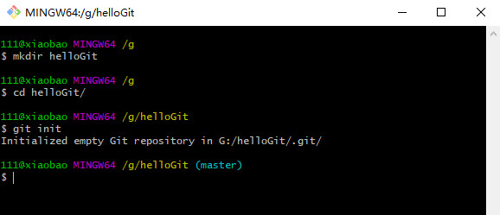
GIT基本操作
本地创建
远端创建
mkdir projectName
cd projectName
git init
git clone 库链接

Slide 14
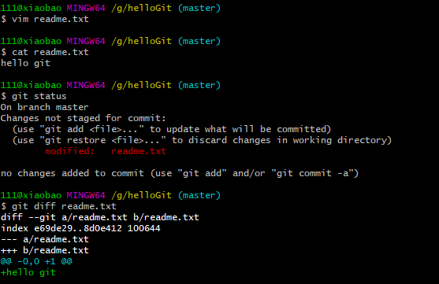
GIT基本操作
提交
修改文件
创建文件readme.txt
使用git add命令增加readme.txt。
使用git commit -m提交。
修改readme.txt文件，增加内容“hello git。”
使用git status命令查看仓库当前状态。
使用git diff readme.txt命令查看修改内容。

Slide 15
GIT基本操作 版本回退
在GIT中，用HEAD表示当前版本，上一个版本就是HEAD^,往上100个版本HEAD~100。当你使用git reset --hard HEAD^回退到“增加readme.txt文件”。使用git reset --hard commit_id，可以回退到任意历史提交。

Slide 16
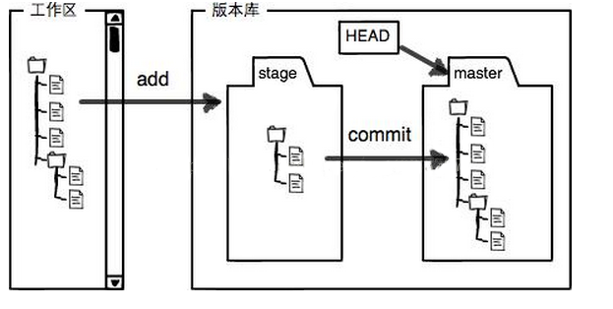
GIT基本操作 工作区和缓冲区
工作区（working directory）
简单来说，电脑中能看到的目录，就是一个工作区。
版本库（repository）
工作区中有一个隐藏目录.git，这个不算工作区，而是Git的版本库。Git的版本库里存在很多东西，其中最为重要的是stage（或者叫index）的暂存区。还有Git为我们自动创建的第一个分支master，以及指向master的第一个指针叫HEAD。

Slide 17
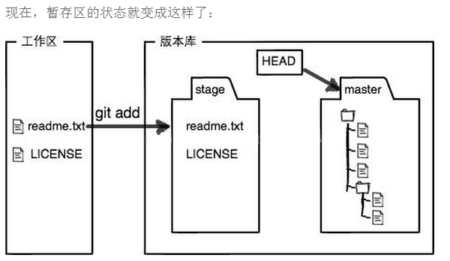
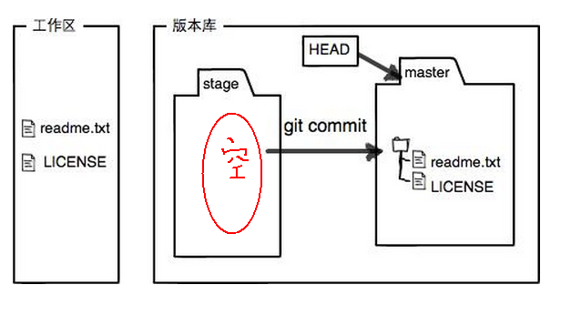
GIT基本操作 工作区和缓冲区
Git中添加，是分两步执行的：
第一步是用 git add 把文件添加进去，实际上是把文件修改添加到暂存区；
第二步是git commit 提交更改，实际上就是把暂存区的所有内容提交到当前分支。

Slide 18
GIT基本操作 删除管理
场景一：当你删除了工作区某个文件内容，想直接恢复，用命令git checkout --file(没有执行git rm前)。
场景二：当你不但改乱了工作区某个文件的内容，还添加到了暂存区，想丢弃修改时，用命令git reset HEAD file回到场景一，再按照场景一操作（执行了git add,但没有执行git commit）。
场景三：当你不但修改了工作区某个文件的内容，而且提交到了版本库（执行了git add和git commit）。此时只能通过版本回退，git log查看commit_ID,git reset --hard HEAD^或者git reset --hard commit_ID。

Slide 19
GIT基本操作 关联远程版本服务器
方式一：
在本地使用git init新建版本库。
在版本服务器建立远程版本数据库。
关联git remote add origin 项目地址。
推送git push -u orgin master到远程版本服务器。
方式二：
在版本服务器建立远程版本数据库。
使用git clone 项目地址。

Slide 20
GIT基本操作 远程协同操作
增加文件
修改文件
创建readme.txt文件。
使用git add命令添加readme.txt文件。
使用git commit命令提交readme.txt到本地版本库。
使用git push保存readme.txt到远程版本服务器。
修改readme.txt。
使用git add命令添加readme.txt文件。
使用git commit命令提交readme.txt到本地版本库。
使用git pull获取远程版本服务器更新。
使用git push保存readme.txt到远程版本服务器。

Slide 21
GIT分支管理
创建分支：git branch <分支名称>
切换分支：git checkout <分支名称>
删除分支：git branch -d <分支名称>
合并分支：git merge <分支名称>
查看分支：git branch
查看合并情况：git log --graph --pretty=oneline --abbrev-commit

Slide 22
团队协作

Slide 23
团队协作
克隆代码：git clone <仓库链接>
切换分支：git checkout <分支名称>
更新代码：git pull拉取仓库最新状态代码。
修改代码：git add <文件名称>,git commit -m <提交内容>
推送入库：git push
注意：减少冲突，多pull。

Slide 24
问答时间！

Slide 25
谢谢！

